Slide 1
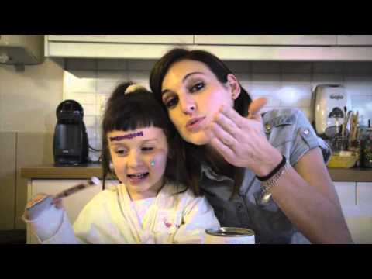
Un beso redondo
http://youtube.com/v/pFYrNQPkJYg

Slide 2

De enlace 15
¿Cuántos besos hemos dado en total los alumnos del colegio Fuentes Claras?
Solución 154

